Slide 1
WELCOME!!!

Slide 2
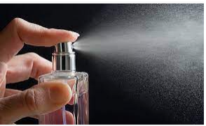
Khi ở trong lọ nước hoa ở trạng thái nào? Khi ra ngoài không khí nước hoa ở trạng thái nào?
Khi xịt nước hoa ở đầu lớp, ở cuối lớp có ngửi thấy mùi nước hoa không?

Slide 3
CHỦ ĐỀ 2: CÁC THỂ CỦA CHẤT
BÀI 8: SỰ ĐA DẠNG VÀ CÁC THỂ CƠ BẢN CỦA CHẤT
TÍNH CHẤT CỦA CHẤT
1. Sự đa dạng của chất
2. Các thể cơ bản của chất
3. Tính chất của chất
4. Sự chuyển thể của chất

Slide 4
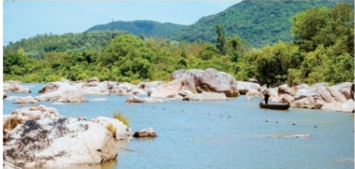
SỰ ĐA DẠNG CỦA CHẤT
Em quan sát được những vật thể nào trong hình bên?
Vật thể nào có sẵn trong tự nhiên, vật thể nào do con người tạo ra?
Các vật thể: đất, đá, cây, không khí, con người, nước, thuyền,…
Vật thể có sẵn trong tự nhiên: đá, đất, nước, cây, không khí, con người,…
Vật thể do con người tạo ra: thuyền,…

Slide 5
SỰ ĐA DẠNG CỦA CHẤT
VẬT THỂ
Có sẵn trong tự nhiên
Do con người tạo ra
TỰ NHIÊN
NHÂN TẠO
Có các đặc trưng sống
Không có các đặc trưng sống
SỐNG
(HỮU SINH)
KHÔNG SỐNG
(VÔ SINH)

Slide 6
SỰ ĐA DẠNG CỦA CHẤT
Kể tên một số vật thể và cho biết chất tạo nên vật thể đó?
Không khí
oxygen, nitrogen
Muối ăn
sodium chloride
Đường
saccharose
Đá vôi
calcium carbonate

Slide 7
SỰ ĐA DẠNG CỦA CHẤT
Nêu sự giống nhau, khác nhau giữa vật thể tự nhiên và vật thể nhân tạo?
Giống
Đều được hình thành từ các chất
Vật thể tự nhiên: có sẵn trong tự nhiên
Khác
Vật thể nhân tạo: do con người tạo ra

Slide 8
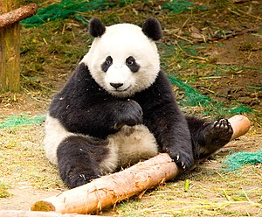
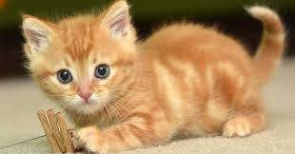
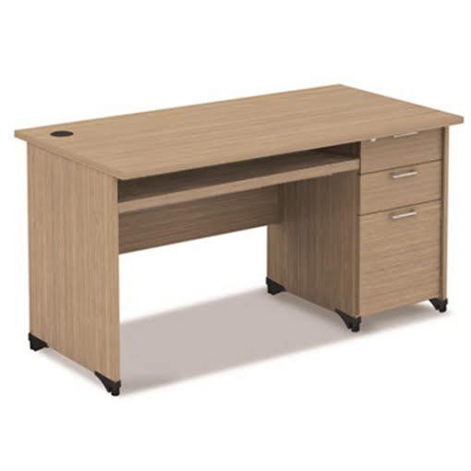
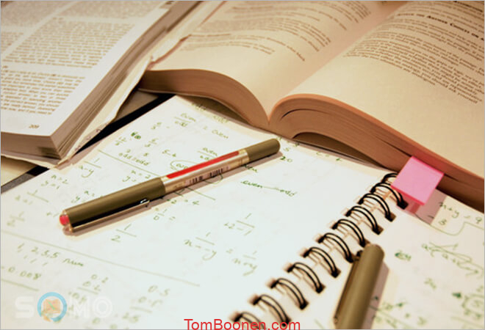
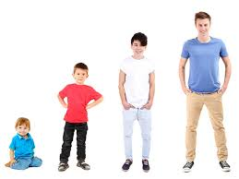
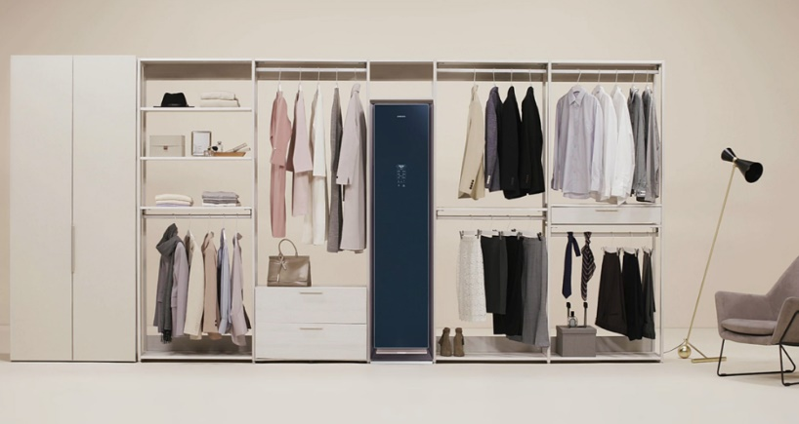
SỰ ĐA DẠNG CỦA CHẤT
Kể tên một số vật sống, vật không sống mà em biết?
SỐNG
KHÔNG SỐNG

Slide 9
SỰ ĐA DẠNG CỦA CHẤT
Cho các vật thể: quần áo, cây cỏ, con cá, xe đạp. Hãy xếp chúng vào mỗi nhóm vật thể sau:
Tự nhiên
Cây cỏ, con cá
Nhân tạo
Quần áo, xe đạp
Hữu sinh
Cây cỏ, con cá
Vô sinh
Quần áo, xe đạp

Slide 10
SỰ ĐA DẠNG CỦA CHẤT
Vật thể tự nhiên
Có sẵn trong tự nhiên
Vật thể nhân tạo
Do con người tạo ra để phục vụ cuộc sống
Vật hữu sinh (sống)
Vật thể có các đặc trưng sống
Vật vô sinh (không sống)
Vật thể không có các đặc trưng sống

Slide 11
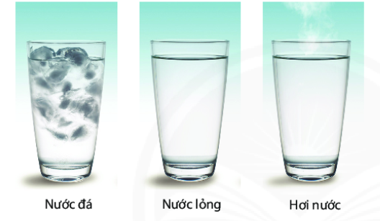
CÁC THỂ CƠ BẢN CỦA CHẤT
Quan sát và điền thông tin theo mẫu vào bảng.
Chất | Thể | Hình dạng xác định không | Có thể nén không
Nước đá
Nước lỏng
Hơi nước
rắn
có
rất khó
lỏng
không
khó
khí (hơi)
không
dễ

Slide 12
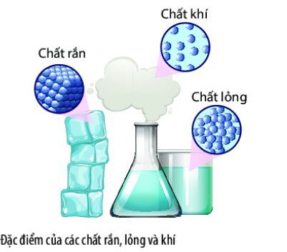
CÁC THỂ CƠ BẢN CỦA CHẤT
Quan sát hình bên và nhận xét đặc điểm các thể, rắn, thể lỏng và thể khí
Khoảng cách giữa các nguyên tử, phân tử của chất rắn nhỏ hơn chất lỏng, chất lỏng nhỏ hơn chất khí
=> Liên kết trong chất rắn bền hơn chất lỏng, chất lỏng bền hơn chất khí

Slide 13
CÁC THỂ CƠ BẢN CỦA CHẤT
Đặc điểm cơ bản ba thể của chất
Rắn
Lỏng
Khí
Liên kết hạt
Chặt chẽ
Không chặt chẽ
Chuyển động tự do
Hình dạng
Xác định
Không xác định
Không xác định
Thể tích
Xác định
Xác định
Không xác định
Nén
Khó
Khó
Dễ

Slide 14
CÁC THỂ CƠ BẢN CỦA CHẤT
Kể tên các chất ở các thể rắn, lỏng, khí mà em biết?
Rắn
Sắt, muối,…
Lỏng
Nước, rượu,…
Khí
Oxygen, carbon dioxide,…

Slide 15
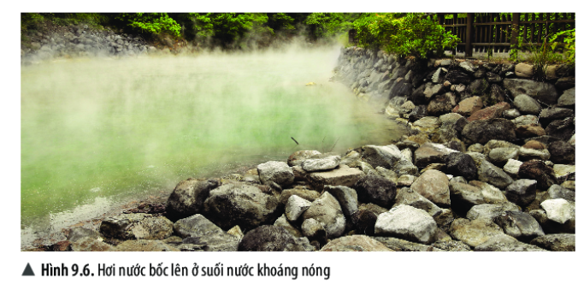
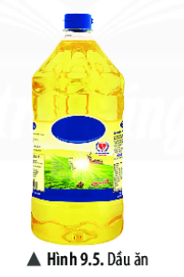
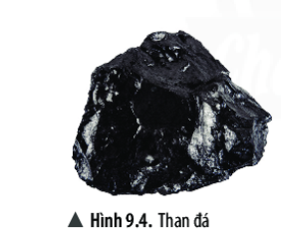
TÍNH CHẤT CỦA CHẤT
Hãy nhận xét về thể và màu sắc của than đá, dầu ăn, hơi nước trong các hình 9.4,9.5,9.6
Thể hơi, không màu
Thể rắn, màu đen
Thể lỏng, màu vàng

Slide 16
TÍNH CHẤT CỦA CHẤT
Trong suốt thời gian nước sôi, nhiệt độ của nước có thay đổi không?
Trong suốt quá trình sôi nhiệt độ của nước không thay đổi

Slide 17
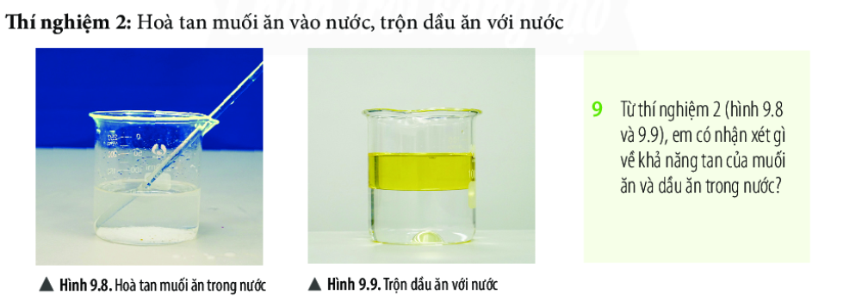
TÍNH CHẤT CỦA CHẤT
Tan được trong nước
Không tan trong nước

Slide 18
CÁC THỂ CƠ BẢN CỦA CHẤT
Các bước tiến hành
Nhận xét kết quả thí nghiệm
B1: Cho đường trắng vào bát
Trạng thái
Mùi vị
Màu sắc
B2: Đun nóng đường
Đường chuyển từ thể rắn sang thể lỏng
Đường chuyển từ vị ngọt sang đắng, có mùi khét
Đường chuyển từ màu trắng sang màu đen

Slide 19
CÁC THỂ CƠ BẢN CỦA CHẤT
Trong TN 3: Quá trình nào thể hiện tính chất vật lý, tính chất hóa học của đường, quá trình nào tạo ra chất mới, và quá trình nào không tạo ra chất mới ?
Đường chuyển từ trạng thái rắn sang lỏng
Không tạo thành chất mới
Tạo thành chất mới
Đường cháy chuyển từ trắng sang đen
Đường chuyển từ trạng thái rắn sang lỏng
Tính chất vật lý
Tính chất hóa học
Đường cháy chuyển từ trắng sang đen

Slide 20
CÁC THỂ CƠ BẢN CỦA CHẤT
Đặc điểm cơ bản ba thể của chất
Thể (Rắn, lỏng, khí)
Tính chất vật lý
Không có sự tạo thành chất mới, bao gồm:
Màu sắc, mùi vị, hình dạng, kích thước, khối lượng.
Tính tan trong nước hoặc chất lỏng khác
Tính nóng chảy, sôi của một chất
Tính chất hóa học
Có sự tạo thành chất mới như:
Tính dẫn nhiệt, dẫn điện
Chất bị phân hủy
Chất bị đốt cháy

Slide 21
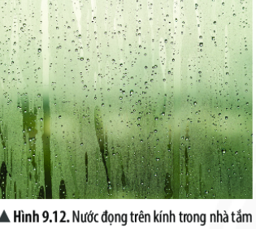
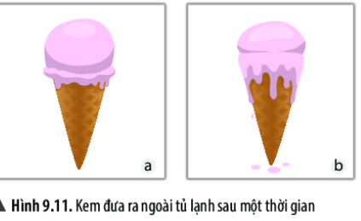
SỰ CHUYỂN THỂ CỦA CHẤT
Hãy giải thích các hiện tương sau?
Nhiệt độ cửa kính thấp hơn nhiệt độ không khí trong phòng tắm, nên hơi nước ngưng tụ làm mờ kính
Nhiệt độ môi trường cao hơn nhiệt độ bên trong tủ lạnh làm kem nóng chảy

Slide 22
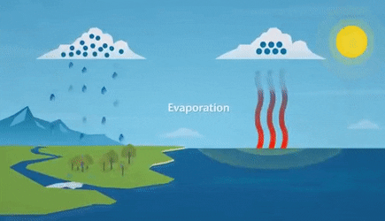
SỰ CHUYỂN THỂ CỦA CHẤT
Quan sát vòng tuần hoàn của nước trong tự nhiên, em hãy cho biết các quá trình diễn ra trong vòng tuần hoàn này?
Băng tan
Nước đá chuyển thành nước lỏng
Hình thành mây
Nước lỏng chuyển thành hơi nước
Mưa
Hơi nước chuyển thành nước lỏng
Hình thành băng
Nước lỏng thành nước đá

Slide 23
SỰ CHUYỂN THỂ CỦA CHẤT
Sự nóng chảy
Quá trình chuyển từ thể rắn sang thể lỏng của chất
Sự đông đặc
Quá trình chuyển từ thể lỏng sang thể rắn của chất
Sự bay hơi
Quá trình chuyển từ thể lỏng sang thể hơi của chất
Sự sôi
Sự sôi là trường hợp đặc biệt của sự bay hơi
Sự ngưng tụ
Quá trình chuyển từ thể khí sang thể lỏng của chất

Slide 24
JACK TÌM KHO BÁU

Slide 25
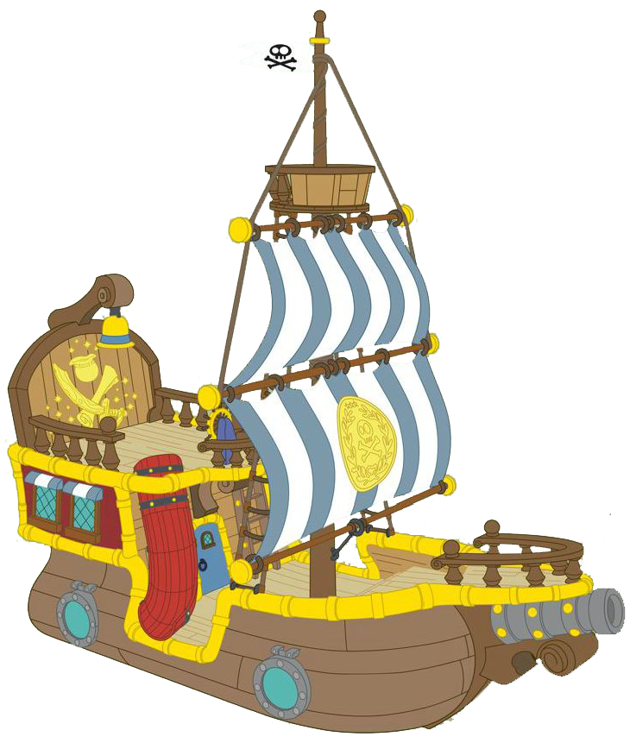
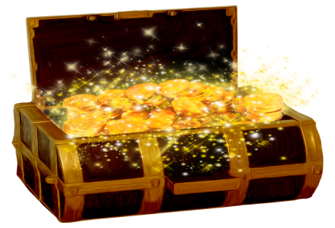

Slide 26
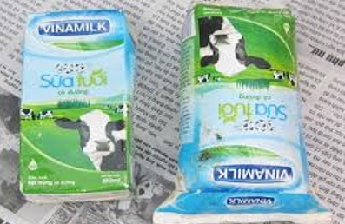
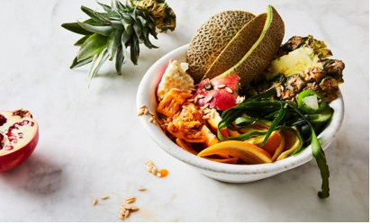
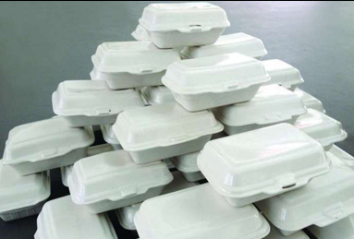
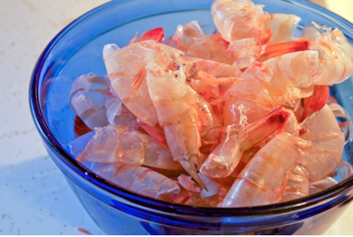
Câu hỏi: Trong sân trường có hai thùng rác một thùng đựng rác vô cơ (rác khó phân hủy) và thùng còn lại đựng rác hữu cơ (rác dễ phân hủy). Em hãy phân loại rác trước khi bỏ vào thùng.
rác vô cơ
rác hữu cơ
rác vô cơ
rác hữu cơ

Slide 27
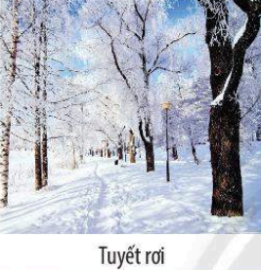
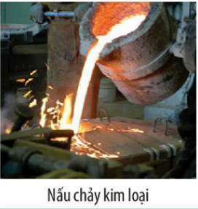
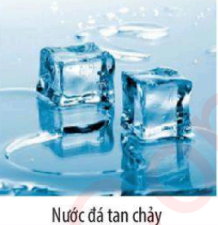
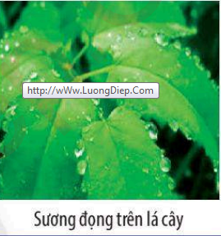
Câu hỏi: Hãy cho biết quá trình biến đổi trạng thái từ các hình ảnh sau ?
Đông đặc
Ngưng tụ
Nóng chảy
Bay hơi
Nóng chảy

Slide 28
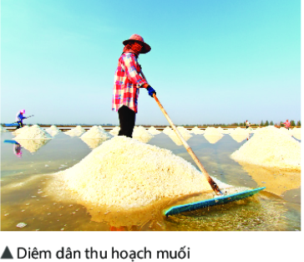
Câu hỏi: Hãy kể tên quá trình chuyển thể trong hình sau:
Đáp án: Quá trình bay hơi

Slide 29
SEE
YOU
SOON!!!

